Slide 1
A/B testing

Slide 2
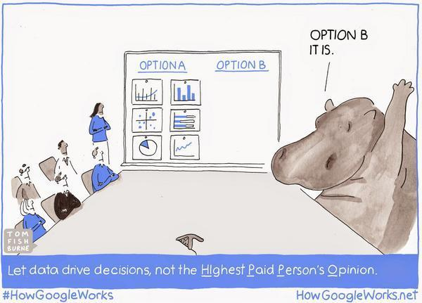
HIPPO

Slide 3
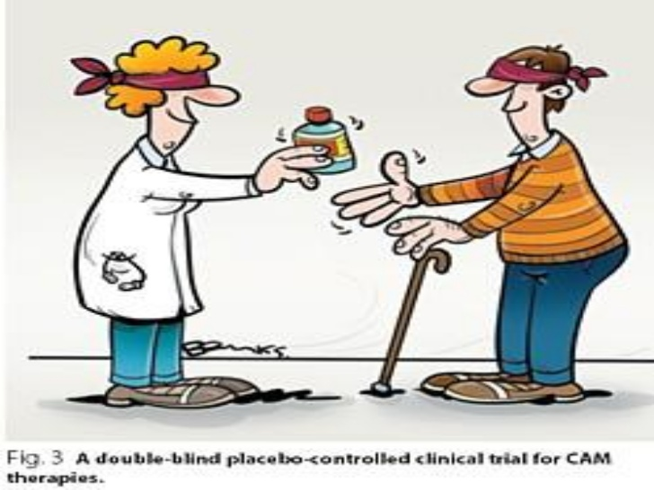
Randomized Controlled Trial

Slide 4
A/B testing
RCT를 인터넷 마케팅에 적용한 것
실제 고객에게 무작위로 다른 디자인을 제시
목표 지표(예: 가입률)이 높은 디자인을 최종 선택

Slide 5

A/B 테스팅 사례

Slide 6
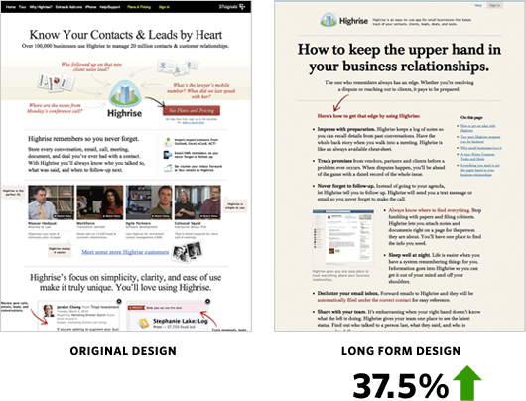
Long form

Slide 7
Long form

Slide 8

Person design

Slide 9
Person design

Slide 10
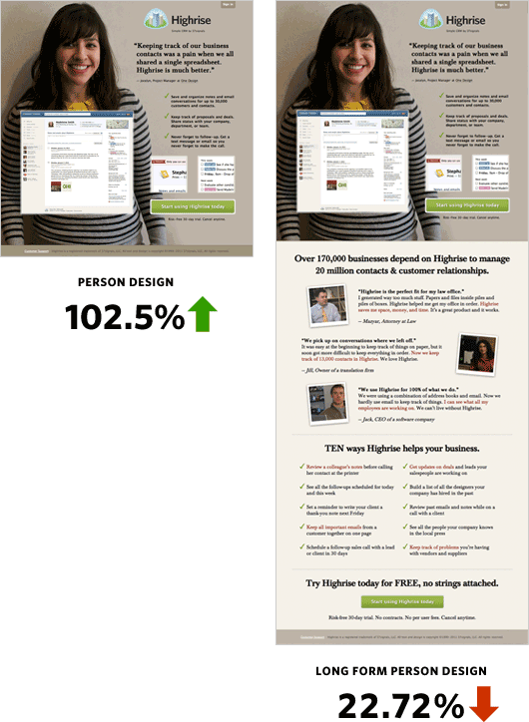
Person + Long

Slide 11
Person + Long

Slide 12


Slide 14
A/B 테스팅에서 이슈
얼마나 많이 테스트해야 하나?
통계적 가설검정 (t-검정, 카이제곱 검정 등)
bootstrapping

Slide 15
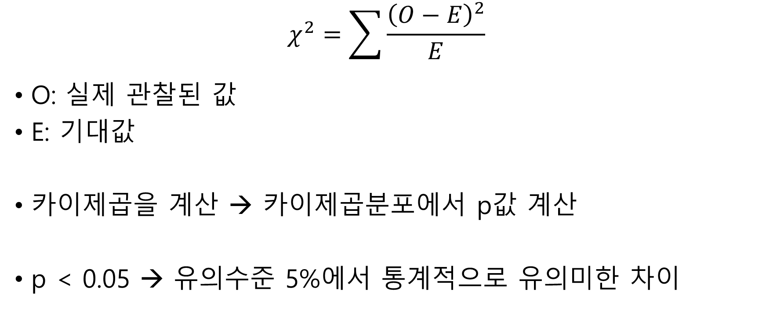
카이제곱 검정
$$χ^{2}=\sum{\frac{{\left(O−E\right)}^{2}}{E}}$$
O: 실제 관찰된 값
E: 기대값
카이제곱을 계산 → 카이제곱분포에서 p값 계산
p < 0.05 → 유의수준 5%에서 통계적으로 유의미한 차이

Slide 16
통계적으로 유의미한 차이
현실적으로 유의미한 차이라는 뜻은 아님
실제로 차이가 없을 때 관찰된 차이가 나타날 확률이 낮음

Slide 17
카이제곱 검정의 문제
샘플 수가 적으면 카이제곱이 카이제곱 분포를 따르지 않음
부트스트래핑

Slide 18
부트스트래핑
분포를 가정하지 않음
데이터를 모두 섞음 → 무작위로 나눔 → 카이제곱 구함
위 과정을 반복해서 카이제곱의 분포를 구함
비모수적 방법론

Slide 19
A/B 테스팅 문제점
유의수준 5%는 충분한가?
테스트를 60번 하면 적어도 1번은 잘못된 결론 가능성이 95% 이상
테스트 비용
열등한 옵션을 사용자에게 노출하면서 생기는 기회비용
지속적인 변화
계절 등에 따라 사용자의 행동이 변할 경우 → 기존 테스트는 무용지물
반복해서 테스트할 경우 → 테스트 비용 증가

Slide 20
탐색-활용 문제
exploration-exploitation problem
탐색(exploration)
답을 알기 위해 다양한 테스트를 시도하는 것
정확한 답을 이미 알고 있을 경우는 낭비
활용(exploitation)
이미 알고 있는 답을 활용하는 것
부정확한 답을 알고 있을 경우 손실

Slide 21
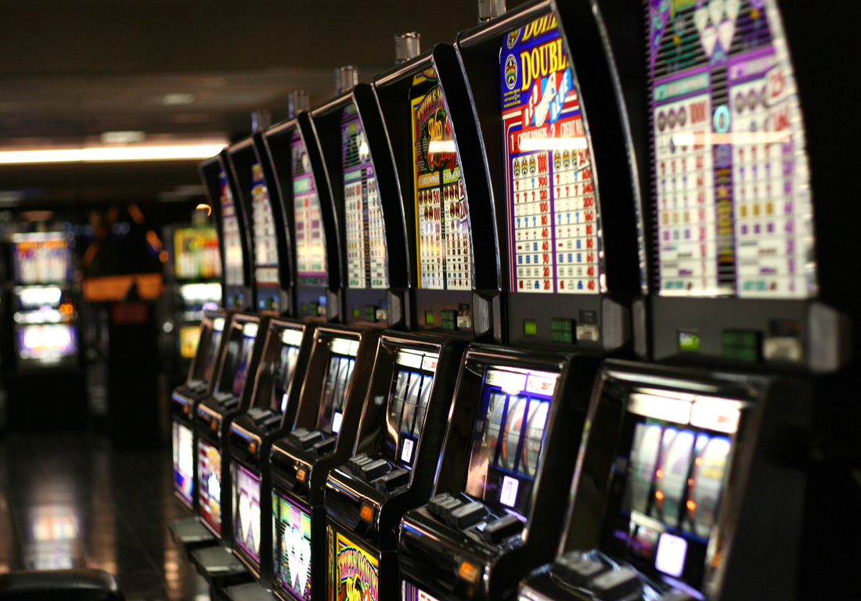
Multi-Armed bandit

Slide 22
Multi-Armed Bandit
Bandit: 강도
One-Armed Bandit(외팔이 강도): 슬롯머신의 별칭
돈을 딸 확률이 다른 슬롯머신이 있을 때
어느 슬롯머신을 얼마나 당겨봐야 하는가?

Slide 23
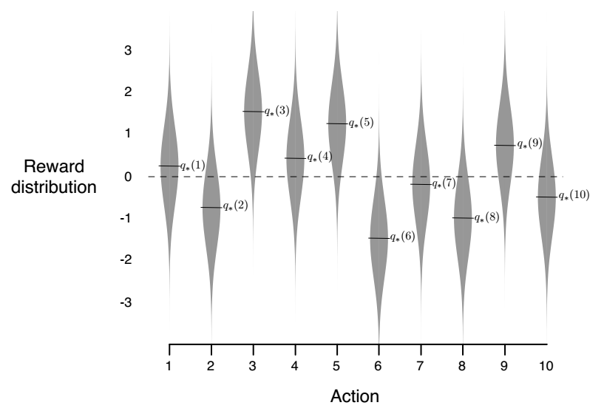
Multi-Armed Bandit

Slide 24
용어 정리
행동(action): MAB에서 한 번의 선택(예: 3번 슬롯머신)
보상(reward): 한 행동의 결과(+500원)
가치(value): 한 행동의 보상의 평균(q)
추정 가치(estimated value): 지금까지 행동으로 추정한 가치(Q)

Slide 25
그리디 법
greedy method
초기 탐색 후 추정 가치가 가장 높은 방법을 활용
단순

Slide 26
입실론-그리디 법
epsilon-greedy method
기본적으로는 그리디 법과 동일
일정 확률(입실론, epsilon)을 정해서 그만큼만 무작위로 탐색
시간이 충분히 지나면 가장 좋은 답으로 수렴

Slide 27
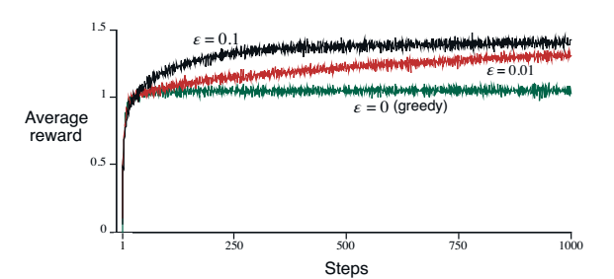
입실론-그리디 법

Slide 28
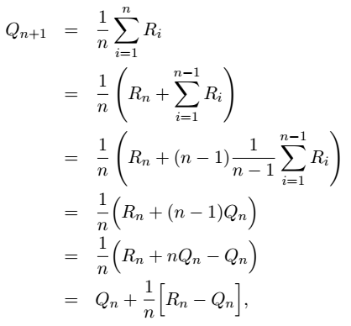
이동평균법
추정 가치와 보상의 차이
기존의 추정 가치에 업데이트
n 대신 고정 비율 → 최근 결과에 가중치
가치가 변하는 경우에 유용

Slide 29
낙관적 초기화
Optimistic Initialization
초기값을 실제 가치보다 크게 설정
초반에는 가치를 과대 추정 → 활용이 실제로는 탐색처럼 됨
적게 탐색된 행동을 더 자주 탐색하도록 유도

Slide 30
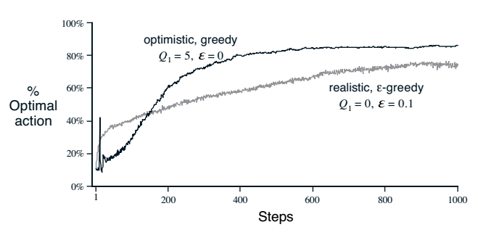
낙관적 초기화

Slide 31

Upper Confidence Bound
입실론-그리디는 무작위 탐색을 하는 문제가 있음
설명
Q_{t}(a): a 행동의 추정 가치
N_{t}(a): a 행동의 수
t: 총 행동 수
c: 탐색 정도를 제어하는 파라미터
추정 가치가 크면서 상대적으로 적게 탐색한(N) 행동을 선택

Slide 32
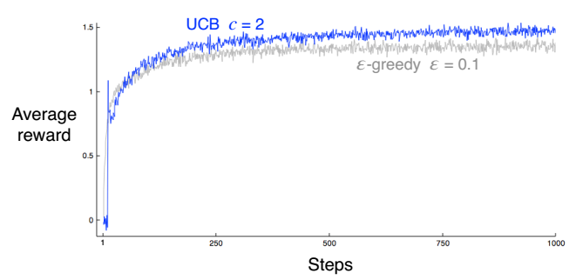
UCB

Slide 33
Gradient Bandit
추정 가치를 구하지 않는 방법
모든 행동에 확률을 할당
보상이 큰 행동의 확률은 증가, 다른 행동은 감소
입실론 그리디와 달리 입실론을 정하는 문제가 없음

Slide 34


Gradient Bandit
Pr{A_{t}=a}: a 행동을 할 확률
Ht(a): a 행동에 대한 선호

Slide 35
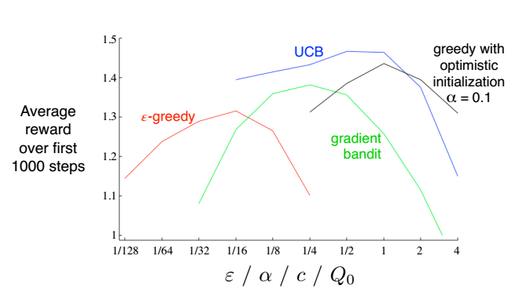
비교

